Slide 1




Министерство национальной экономики РК
Министерство
труда и социальной защиты населения РК
ПРОГРАММА РАЗВИТИЯ ПРОДУКТИВНОЙ ЗАНЯТОСТИ И МАССОВОГО ПРЕДПРИНИМАТЕЛЬСТВА НА 2017-2021 ГОДЫ

Slide 2





Цели Программы:
Министерство национальной экономики РК
Министерство
труда и социальной защиты населения РК
  Поддержка и развитие сектора микро и малого предпринимательства
  Создание постоянного источника финансирования субъектов ММП
  Обеспечение упрощенного доступа к денежным ресурсам и программам государственной поддержки через БВУ/МФО
  Расширение клиентской базы БВУ/МФО

Slide 3

Участники Программы
Министерство национальной экономики РК
Министерство
труда и социальной защиты населения РК
Безработные, независимо от регистрации в центрах занятости населения
Самозанятые с предпринимательским потенциалом
Сельскохозяйственные кооперативы и их члены, являющиеся получателями кредита/микрокредита по договору о предоставлении кредита/микрокредита
Начинающий предприниматель, срок государственной регистрации которого в качестве ИП или юридического лица составляет на момент обращения кредитору за кредитом/микрокредитом менее 3-х лет
Стартап проекты – бизнес-проекты участников Программы, срок государственной регистрации которых в качестве юридического лица/оформления статуса ИП составляет на момент обращения кредитору за кредитом/микрокредитом менее 1 года
Действующий предприниматель, срок государственной регистрации которого в качестве ИП или юридического лица составляет на момент обращения за кредитом/микрокредитом более 3-х лет

Slide 4

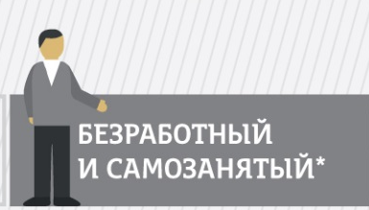

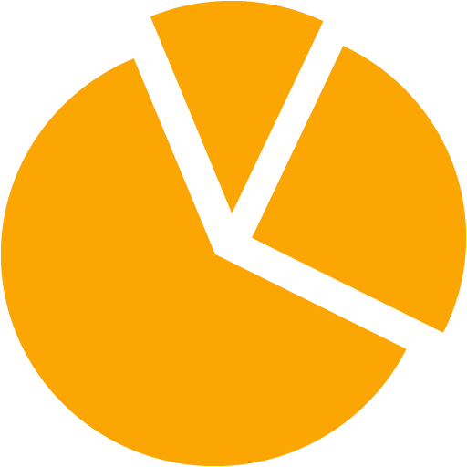





Условия кредитования/микрокредитования
Министерство национальной экономики РК
Министерство
труда и социальной защиты населения РК
Отрасль
Все отрасли
Все отрасли
Все отрасли
(за исключение ПОС в торговле)
Сумма кредита/микрокредита
Не более 8000 МРП
Цель кредитования
Инвестиции, пополнение оборотных средств
Срок кредита/микрокредита
Инвестиции не более 5 лет
Пополнение оборотных средств не более 3 лет
Ставка
Не более 6 % годовых
Обучающие курсы
Наличие сертификата по курсу предпринимательства
(для начинающих предпринимателей)

Slide 5





Дополнительные условия кредитования/микрокредитования
Министерство национальной экономики РК
Министерство
труда и социальной защиты населения РК
Льготный период
Не более 1/3 продолжительности срока кредитования
Комиссии
Запрещаются, за исключением нарушения заемщиком обязательств
Требования по старт-ап проектам
Не менее 20% от суммы размещения БВУ/МФО
направляют на финансирование старт-ап проектов
Требования к проектам
Реализующиеся городах РК (кроме малых городов)
Требования по созданию рабочих мест
Кредиты/микрокредиты конечным заемщикам выдаются при условии создания новых постоянных рабочих мест, за исключением начинающих предпринимателей

Slide 6
Порядок выдачи кредитов/микрокредитов
Министерство национальной экономики РК
Министерство
труда и социальной защиты населения РК
Претенденты обращаются в центры занятости населения для получения консультации.
Начинающие предприниматели проходят курс обучения по основам предпринимательства.
Претенденты разрабатывают бизнес-план проекта и обращаются в БВУ/МФО.
БВУ/МФО финансируют проекта СМП.

Slide 7



Условия гарантирования
Министерство национальной экономики РК
Министерство
труда и социальной защиты населения РК
Срок рассмотрения Фондом проекта
5 рабочих дней
5 рабочих дней
Размер гарантии
Не более 85% от суммы кредита
Не более 50% от суммы кредита

Slide 8

Схема получения гарантии
Министерство национальной экономики РК
Министерство
труда и социальной защиты населения РК

Slide 9
Города, входящие в Программу массового предпринимательства
Министерство национальной экономики РК
Министерство
труда и социальной защиты населения РК
г. Астана
Карагандинская область г. Караганды, г. Абай, г. Балхаш, г. Жезказган, г. Сарань, г. Сатпаев, г. Темиртау, г. Каражал, г. Шахтинск
г. Алматы
Акмолинская область г. Кокшетау, г. Степногорск
Костанайская область г. Костанай, г. Лисаковск,
г. Рудный, г. Аркалык, г. Житикара
Актюбинская область г. Актобе, г. Хромтау
Алматинская область г. Талдыкорган, г. Текели
Кызылординская область г. Кызылорда
Атырауская область г. Атырау, г. Кулсары
Мангистауская область г. Актау, г. Жанаозен
Восточно – Казахстанская область г. Усть-Каменогорск, г. Риддер, г. Семей, г. Курчатов,
г. Зыряновск, г. Серебрянск
Павлодарская область г. Павлодар, г. Экибастуз,
г. Аксу
Северо – Казахстанская область г. Петропавловск
Жамбылская область г. Тараз, г. Жанатас, г. Каратау
Южно – Казахстанская область г. Шымкент,
г. Туркестан, г. Кентау
Западно – Казахстанская область г. Уральск, г. Аксай

Slide 10

Размещение средств в банках на 6.10.17 год,
млн. тенге
Министерство национальной экономики РК
Министерство
труда и социальной защиты населения РК
в разрезе регионов: | в млн. тенге
регион | Размещенная сумма в БВУ, тенге
 | АО "Нурбанк" | АО "Банк ЦентрКредит" | АО "АТФ Банк" | ДБ АО "Сбербанк России" | АО "Forte Bank"* | АО Народный Банк Казахстана" | АО "Евразийский Банк"** | итого по регионам, млн. тенге
г. Астана | 100 |  | 22,37 | 100 |  | 202,66 |  | 425
г. Алматы | 114 |  | 100 | 400 |  | 291,22 |  | 905
Акмолинская область | 150 | 40 | 30 | 150 | 143,48 |  |  | 513
Актюбинская область | 238 |  | 50 | 100 | 107,01 |  |  | 495
Алматинская область | 300 | 100 |  | 400,23 | 160 | 100 |  | 1060
Атырауская область | 52 |  | 21,53 | 180 |  |  |  | 253
ВКО | 150 | 20,79 | 55 | 100 | 80 | 315 | 180,4 | 901
Жамбылская область | 146 |  | 16,35 | 50 |  | 500 | 18,1 | 731
ЗКО |  | 60 |  | 100 |  | 134,73 |  | 295
Карагандинская область | 32 |  | 50 | 400 |  | 172 | 20,8 | 674
Костанайская область | 150 |  | 30 | 180 |  | 50 | 120 | 530
Кызылординская область |  |  | 50 | 50 |  | 100 |  | 200
Мангистауская область |  | 100 |  | 150,55 |  |  |  | 251
Павлодарская область | 140 |  | 50 | 150 |  | 95,31 |  | 435
СКО | 128 |  | 30 | 41,92 | 100 |  |  | 300
ЮКО | 300 |  | 300 |  | 100 | 200 | 250 | 1150
итого: | 1 999,89 | 320,79 | 805,25 | 2 552,70 | 690,49 | 2 160,92 | 589,30 | 9 119,34
*средства в АО "Евразийский Банк" размещены 25.09.2017г.
МИО каждого региона ежегодно выделяют средства, которые размещаются в БВУ и МФО
(в 2017-2018 гг. – по 10 млрд. тенге, с 2019-2021 гг. – по 15 млрд. тенге)

Slide 11
Заявки финансовых институтов находящиеся на рассмотрении
Министерство национальной экономики РК
Министерство
труда и социальной защиты населения РК
АО «Евразийский Банк» – 589,3 млн. тенге
АО «Народный Банк Казахстана» – 2 160 млн. тенге
АО «ForteBank» – 690,5 млн. тенге
АО «АТФ Банк» – 805,2 млн. тенге
ДБ АО «Сбербанк» – 2 552,7 млн. тенге (2 транш)
АО «Нурбанк» – 2 млн. тенге (2 транш)
АО «Банк Центр Кредит» – 320,8 млн. тенге
МФО «Ырыс» - 500 млн тенге (утвержденная)

Slide 12
Министерство национальной экономики РК
Министерство
труда и социальной защиты населения РК
Благодарю за внимание!
Председатель Правления
Саркулов Абай Серикович
Заместитель Председателя Правления
Акшанов Нурлан Сагындыкович
Управляющий директор-Член Правления
Уласбеков Куаныш Серикович
Управляющий директор
Рымжанов Мади Рысбекович
Директор департамента программных инструментов
Рустем Сайлауевич Исмаилов
Директор департамента гарантирования
Агыбаева Алия Нуржаубаевна

